Slide 1
对中美
“新型大国关系”的若干思考

Slide 2
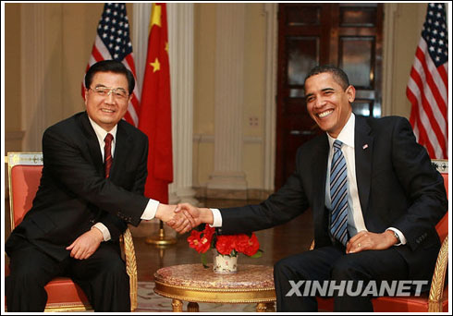
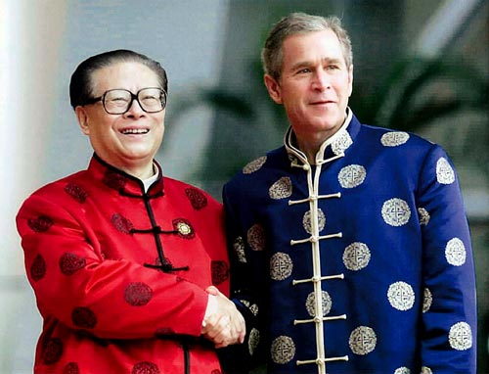
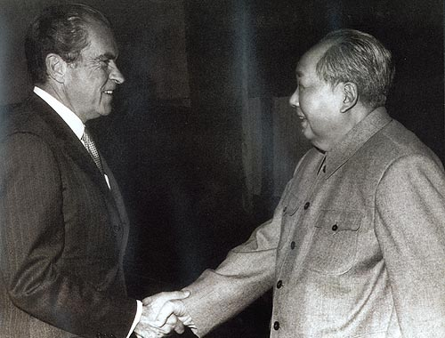
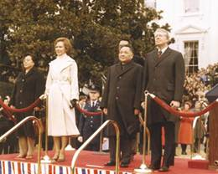
“新型大国关系”是
中美关系41年的经验总结
2001年10月，APEC会议上江泽民与小布什着唐装合影。
2009年4月，胡锦涛主席在伦敦与美国总统奥巴马举行首次会晤。
1972年2月，毛泽东主席在中南海会见美国总统尼克松。
1979年1月，邓小平应美国总统吉米·卡特邀请对美国进行正式友好访问。

Slide 3
中美关系41年之螺旋上升
经贸
经贸
中美两国互为第二大贸易伙伴
金融
持有美国国债额1.16万亿美元
政治
多达90种全方位对话机制网络
安全
安全
覆盖几乎所有重大国际和地区问题
文化
成立中美人文交流高层磋商会议机制

Slide 4
重要经验—斗而不破与合而不同
中美关系既没有因矛盾冲突而最终导致关系破裂，也没有因持续合作而丧失自我。反映了中美关系与美苏关系的区别。
不因矛盾冲突而关系破裂
“斗而不破”
经验
“合而不同”
中美双方始终恪守底线，不因个别事件影响两国关系大局。
不因持续合作而丧失自我
中美两国，相互需要又有种种矛盾摩擦的奇特局面，前所未有。构建“新型大国关系”就是要化挑战为机遇，摸索出符合时代的新模式。

Slide 5
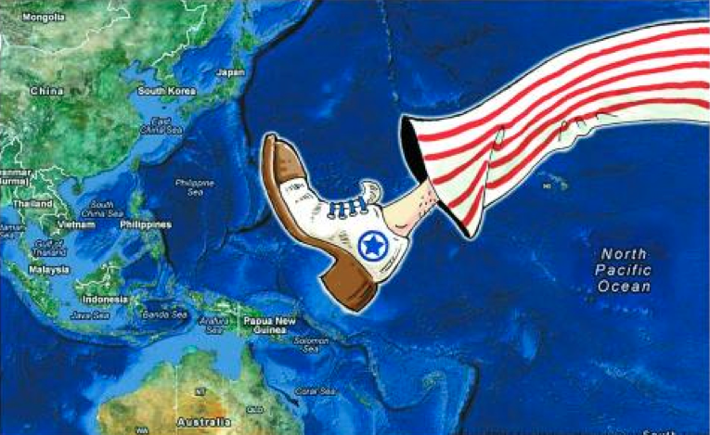
美国
中美战略基础松动
美战略重心东移引发中美地缘政治竞争态势。
“新型大国关系”
有别于
以往中美关系
如今，反恐合作难以支撑，中美原有经济结构互补性减弱，竞争性增强。
“9·11事件”后，中美拥有反恐合作与经贸合作“双引擎”。
中美实力拉近、战略基础松动、美国对外战略调整、内外环境复杂等导致中美战略缓冲带被侵蚀，战略对抗风险增大。
上世纪七、八十年代，中美具有共同对付苏联的战略基础。

Slide 6
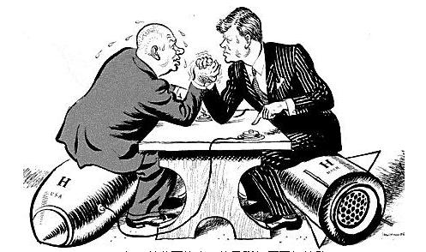
对比
二战前的美英关系
“新型大国关系”
有别于
其他大国关系
冷战时期的美苏关系
冷战后美欧、美日关系
“核相互确保摧毁”的恐怖和平。
过去10年，中国在“多强”中脱颖而出的态势十分明朗。据预测，中国GDP 总量很可能在2020年左右超越美国，美方近年来对华态度变得格外敏感和焦虑，中国在处理对美外交上则显得更加自信 。
中美“新型大国关系”的构建，既没有任何先例可循，也缺少相应的理论借鉴，只能靠两国人民自己摸索、创造条件。
VS
中美“新型大国关系”

Slide 7
时代
政治多极化—美国“一超”地位下降，新兴大国群体性崛起。
经济全球化—“你中有我、我中有你”，相互依存进一步加深。
构建中美
“新型大国关系”
具备时代条件
文化多样化—各种文明相互借鉴与融合。
社会信息化—国家竞争愈侧重于软实力较量，民众热爱和平。
文化
经济
社会
政治

Slide 8
认知
1
中国崛起不代表美国衰落，美国仍遥遥领先。
2
中国崛起并未导致美国衰落，中国崛起支撑着美国继续发展，并不会打破现有国际体系框架。
构建中美
“新型大国关系”
具备认知条件
3
中美不存在导致传统大国对立冲突的重要根源，不会形成所谓亚太两极和新冷战的局面。
4
中美“新型大国关系”之路无先例可循，需共同探索，共同管控危机、维持稳定大局。
目前，两国领导人已经在很多问题上形成了共识。

Slide 9
沟通
高层
对话机制
军事
互信机制
地方
交流机制
民间
交流机制
构建中美
“新型大国关系”
具备沟通框架
四大
组成部分

Slide 10
2007-2012年中美双边贸易额
利益
约5000
4466.5
3853.4
构建中美
“新型大国关系”
有共同利益驱动
3337.4
3021.0
2982.6
单位：亿美元
2007
2008
2009
2010
2011
2012

Slide 11
其他
维护国际防扩散体系
应对国际金融危机、推动经济增长
打击海盗
气候变化
粮食和能源安全
大国责任
……
大国责任与义务
最大的发展中国家
最大的发达国家
中国追求“负责任大国”目标，美国亟需中国作为“利益攸关方”
分担全球义务，两者结合，将成为两国关系发展的动力。

